Slide 1
Министерство образования Самарской области
Государственное бюджетное общеобразовательное
учреждение Самарской области «Школа-интернат № 5 для обучающихся с ограниченными возможностями здоровья
городского округа Тольятти»
Оксиды
Автор : Зубкова Дарья Михайловна
Учитель химии высшей категории
2025
Тольятти

Slide 2
Цель урока
Сформировать понятие об оксидах.
Сформировать представление о номенклатуре оксидов.
Ознакомиться с важнейшими представителями класса оксидов.

Slide 3
Что такое оксиды?
Оксиды – это сложные вещества, состоящие из двух элементов, один из которых кислород

Slide 4
Названия оксидов
а) по международной номенклатуре:
название
элемента
в род.падеже
валентность
(если она переменная)
«Оксид»
+
+
б) тривиальные названия:
СаO – негашеная известь
Са(OН)2 – гашеная известь

Slide 5
Выполни задание:
Назови оксиды
SO3
N2O3
Al2O3
CO2
BaO
CaO
CuO

Slide 6
Ответ к заданию
SO3 оксид серы (VI)
N2O3 оксид азота (III)
Al2O3 оксид алюминия
CO2 оксид углерода (IV)
BaO оксид бария
CaO оксид кальция
CuO оксид меди (II)

Slide 7
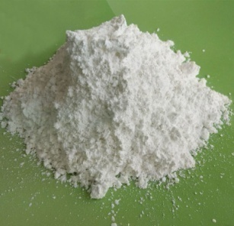
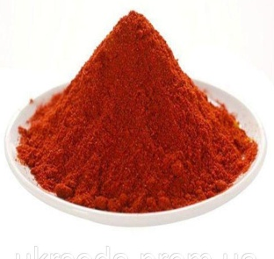
Классификация оксидов
твердые
жидкие
газообразные
СаО
СО2
H2О
Сu2О
NО2
Notes:
Оксид кальция https://yandex.ru/images/search?from=tabbar&text=%D0%BE%D0%BA%D1%81%D0%B8%D0%B4%20%D0%BA%D0%B0%D0%BB%D1%8C%D1%86%D0%B8%D1%8F&lr=2&pos=26&img_url=http%3A%2F%2Fumeks.ru%2Fupload%2Fiblock%2F675%2F675aef242b5d77cf87c901f39a8312d8.jpg&rpt=simage
Вода https://i.mycdn.me/i?r=AEHujHvw2RjEbemUCNEorZbxYpb_p_9AcN2FmGik64Krke2wb65DiJkOOJm0AWsXCX57Zi9s0CiBOSDmbngC-I-k&amp;fn=external_8
Оксид азота 4 https://yandex.ru/images/search?nomisspell=1&text=%D0%BE%D0%BA%D1%81%D0%B8%D0%B4%20%D0%B0%D0%B7%D0%BE%D1%82%D0%B0%20%D1%84%D0%B8%D0%B7%D0%B8%D1%87%D0%B5%D1%81%D0%BA%D0%B8%D0%B5%20%D1%81%D0%B2%D0%BE%D0%B9%D1%81%D1%82%D0%B2%D0%B0&source=related-query-serp&from=tabbar&p=7&pos=312&rpt=simage&img_url=http%3A%2F%2Fmyslide.ru%2Fdocuments_3%2Fcadd2fbfa1282cc4817fd4c687dcbaf2%2Fimg4.jpg&lr=2

